Slide 1
Chuyên đề 2018:
XÂY DỰNG PHONG CÁCH,
TÁC PHONG CÔNG TÁC
của người đứng đầu,
của cán bộ, đảng viên
trong học tập và làm theo tư tưởng,
đạo đức, phong cách Hồ Chí Minh
Báo cáo viên: Th.sĩ Nguyễn Ân

Slide 2
1. Sự cần thiết học tập và làm theo phong cách Hồ Chí Minh.
Một: phong cách Hồ Chí Minh là một bộ phận di sản vô giá của Đảng, của dân tộc Việt Nam. Phong cách của Người là bài học, là chuẩn mực giúp cho việc xây dựng phong cách người cán bộ CM, bồi dưỡng nhân cách cho thế hệ người Việt Nam hôm nay và mai sau.
A
Hai: giúp cho cán bộ, ĐV tự rèn luyện về phẩm chất C.trị, ĐĐ, gắn bó với ND, thực hiện phong cách trọng dân, gần dân, vì dân, quan tâm đến ND, từ đó củng cố lòng tin của ND đối với cán bộ, ĐV.
Ba: nhằm khắc phục những hạn chế, yếu kém của cán bộ, ĐV như: Nói không đi đôi với làm, mất dân chủ, thiếu trách nhiệm, quan liêu, tham nhũng…
Vì các lý do sau:
B
C
Bốn: xây dựng một tác phong làm việc của cán bộ, đảng viên đáp ứng yêu cầu sự nghiệp CNH, HĐH và hội nhập Q.tế
D

Slide 3
2. Khái niệm:
Phong cách Hồ Chí Minh là những đặc trưng nổi bật, biểu hiện nhân cách của Hồ Chí Minh trong suy nghĩ, hành động, tình cảm, nhận thức, ứng xử, sinh hoạt…
(i) Phong cách tư duy,
Hệ thống phong cách Hồ Chí Minh là sự tổng hợp của 5 mặt :
(ii) Phong cách làm việc,
(iii) Phong cách diễn đạt,
(iv) Phong cách ứng xử,
(v) Phong cách sinh hoạt.

Slide 4
I. Xây dựng phong cách làm việc của cán bộ, đảng viên theo tư tưởng, đạo đức, phong cách Hồ Chí Minh.
1. Phong cách dân chủ: đây là phong cách hàng đầu mà người cán bộ phải có; đòi hỏi cán bộ, đảng viên cần nắm các vấn đề cơ bản sau:
Một: Phải nắm bắt và hiểu thấu dân chủ:
- Dân chủ là của cải quý báu nhất của nhân dân.
- Thực hành dân chủ là chìa khóa vạn năng để giải quyết khó khăn, thúc đẩy xã hội phát triển.
- Bác đã đưa về Việt Nam cách thức thực hành dân chủ, nhận thức về dân chủ
(i) Dân chủ là quyền lực của nhân dân, mọi người có quyền thực hiện các quyền của mình: quyền sống, quyền công dân, quyền con người.
(ii) Dân chủ còn hiểu là một chế độ sinh hoạt trong tổ chức Đảng, Đoàn thể.
(iii) Dân chủ còn hiểu là một chế độ chính trị - xã hội của chúng ta
Hiểu về dân chủ là

Slide 5

- Mỗi cán bộ phải đặt mình trong tập thể, lắng nghe ý kiến của tập thể, luôn bàn bạc với tập thể một cách dân chủ.
1
- Cán bộ, đảng viên phải tôn trọng, lắng nghe và kịp thời giải quyết những kiến nghị chính đáng của ND, tiếp thu ý kiến phê bình của ND và sửa chữa khuyết điểm của mình
Hai: Phải thực hành dân chủ rộng rãi trong ND
- Muốn có dân chủ, thì phải thực hiện mở rộng dân chủ trong Đảng, rồi đến mở rộng dân chủ trong cơ quan, đơn vị sau đó mới ra đến quần chúng ND.
3
2

Slide 6
Ba: Mở rộng dân chủ để phát huy sức mạnh của tập thể.
- Phải thật sự mở rộng dân chủ để tất cả đảng viên, quần chúng nhân dân bày tỏ hết ý kiến của mình.
- Hồ Chí Minh căn dặn: “chỉ có phát huy dân chủ thì mới tạo ra một không khí sáng tạo, sôi nổi, trong làm việc của cơ quan. Nếu không có dân chủ sẽ làm cho nội bộ Đảng âm u, uất ức mà hóa ra oán ghét, chán nãn, cấp trên, cấp dưới cách biệt nhau, quần chúng xa rời cán bộ, đảng viên”.
Bốn: Thực hiện dân chủ rộng rãi luôn gắn với trách nhiệm cá nhân:
- Phong cách dân chủ là dám làm, dám chịu trách nhiệm,
- Phải tuân thủ tuyệt đối nguyên tắc tập trung dân chủ, tập thể lãnh đạo, cá nhân phụ trách.
- Cán bộ không được độc tôn chân lý, phải thành thực lắng nghe ý kiến góp ý của quần chúng, thực sự cầu thị và nghiêm túc tự sửa mình, có như vậy mới được ND quý mến, tin yêu

Slide 7
2. Phong cách quần chúng:
Một: cán bộ, đảng viên phải gần gũi, hòa mình và quan hệ mật thiết với ND; thường xuống cơ sở để tìm hiểu tâm tư, nguyện vọng của ND.
Hai: phải luôn chăm lo, phục vụ ND về mọi mặt về đời sống lẫn tinh thần.
- Để nắm tình hình dân chúng, có 2 cách: (i) Phải đi xuống dân. (ii) Thông qua bộ máy tổ chức, cán bộ báo cáo lên (phải đúng, trung thực).
Ba: phải biết cách tổ chức phong trào phù hợp với Q/c, giáo dục, động viên Q/c. (có 4 bước quan trọng, nhất thiết phải làm)
1
2
3
4
- Tìm mọi cách giải thích cho ND hiểu. Việc đó là lợi ích cho họ và N.vụ của họ là phải làm cho được.
- Bất cứ việc gì đều phải bàn với dân, hỏi ý kiến của dân, cùng với dân đặt kế hoạch …, rồi động viên và tổ chức toàn dân ra thi hành.
- Trong lúc thi hành phải theo dõi, giúp đỡ, đôn đốc, khuyến khích dân.
- Khi thi hành xong phải cùng với dân kiểm thảo lại công việc, rút kinh nghiệm, phê bình, khen thưởng.
Bác nêu lên 6 tiêu chuẩn trong công tác dân vận: “óc nghĩ, mắt trông, tai nghe, chân đi, miệng nói, tay làm”.

Slide 8
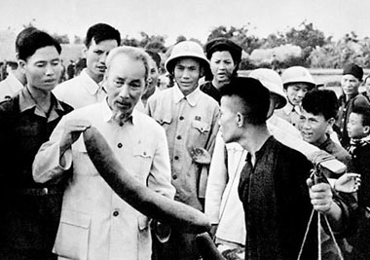

Slide 9
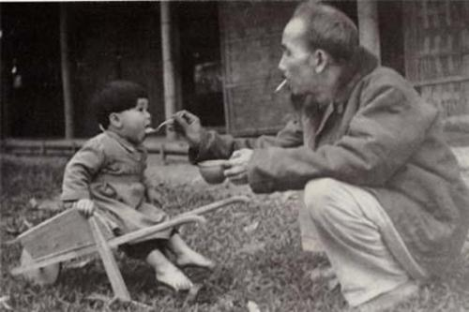

Slide 10
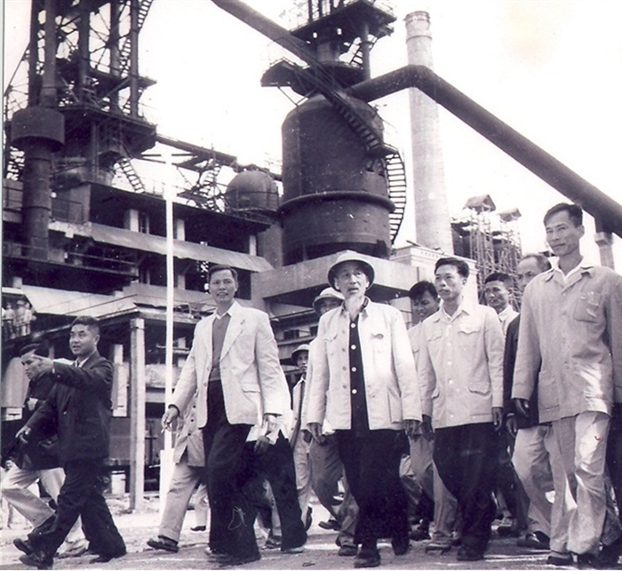
Chủ tịch Hồ Chí Minh thăm khu gang thép Thái Nguyên,
nhân dịp nhà máy ra mẽ gang đầu tiên, ngày 1/1/1964

Slide 11
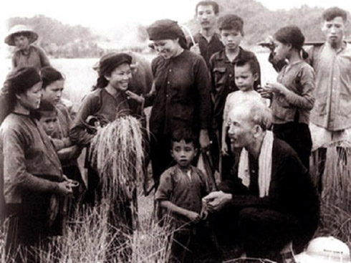
Bác Hồ với nông dân

Slide 12
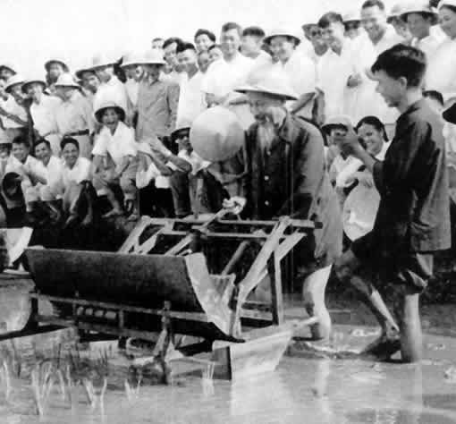
Bác xuống ruộng đi cấy cùng mọi người.

Slide 13
Bốn: Phải biết hy sinh vì nhân dân:
(i)
(ii)
(iii)
Luôn đặt lợi ích của Đảng, Tổ quốc, N.dân lên trên hết, trước hết.
Luôn mình vì mọi người
Đảng viên đi trước, làng nước theo sau.
- Tác phong giản dị, lối sống mẫu mực, trong sáng; hòa đồng với quần chúng, không được có tư tưởng đặc quyền, đặc lợi… có như vậy mới được quần chúng tin tưởng, quý mến, ủng hộ, khi đó việc gì cán bộ làm cũng thành công.
Năm: Phong cách quần chúng của cán bộ, đảng viên còn thể hiện qua lề lối, nếp sinh hoạt hàng ngày như:
Tuy nhiên, Phong cách quần chúng không có nghĩa là “theo đuôi quần chúng”.
- “Không phải dân chúng nói gì, ta cũng cứ nhắm mắt theo. Người cán bộ phải đem các ý kiến khác nhau để so sánh, phân tích kỹ. Chọn lấy ý kiến đúng, đưa ra cho dân chúng bàn bạc, Giải thích cho dân chúng hiểu rõ. Được dân chúng đồng ý. Dân chúng sẽ vui lòng ra sức làm”.

Slide 14
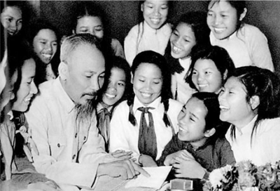
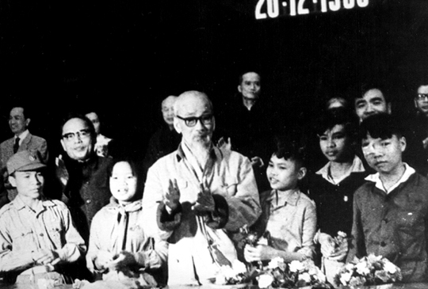
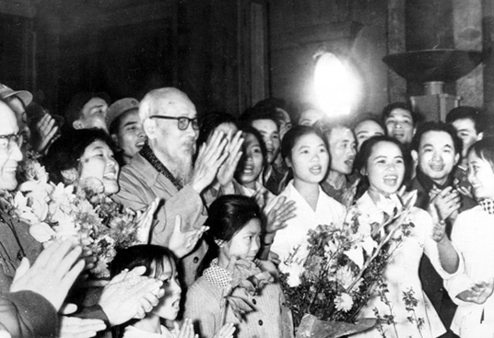
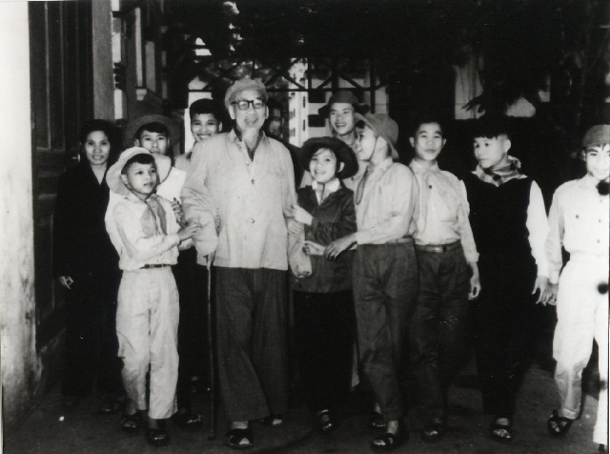
Bác hồ với đoàn viên, thanh thiếu niên, nhi đồng

Slide 15
3. Phong cách nêu gương.
Theo Hồ Chí Minh, mỗi cán bộ, đảng viên đều phải làm gương trong mọi công việc, từ nhỏ, đến lớn, thể hiện trên tất cả các mặt công tác.
Một: Cán bộ, đảng viên, công chức phải thực hiện nêu gương trên 3 mối quan hệ với mình, với người, với việc như sau:
(i) Đối với mình phải: nghiêm khắc, chặt chẽ, không tự cao tự đại, không quan liêu, mệnh lệnh. Biết đặt lợi ích của ND lên trên hết, trước hết, phải gần dân, hiểu dân, học dân;
(ii) Đối với người phải: khoan dung, độ lượng, luôn giữ thái độ chân thành, khiêm tốn, đoàn kết, thật thà
(i)
(ii)
(iii)
(iii) Đối với công việc phải: luôn đặt việc công lên trên, lên trước việc tư.

Slide 16
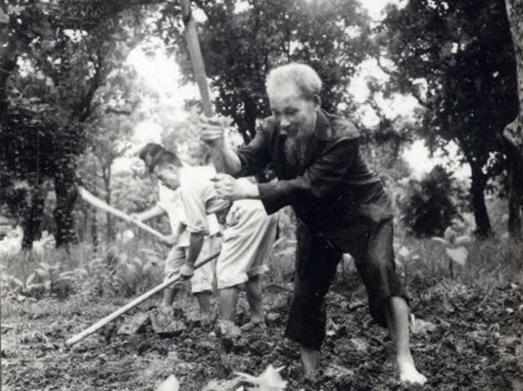
Chủ tịch Hồ Chí Minh lao động tăng gia sản xuất cùng cán bộ, chiến sĩ bảo vệ.

Slide 17
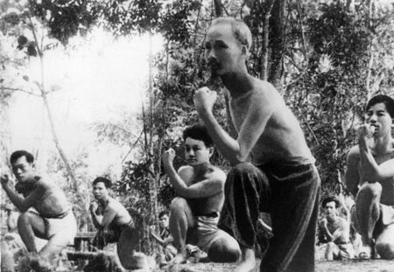
Bác Hồ tập Thái cực quyền cùng các chiến sĩ.

Slide 18
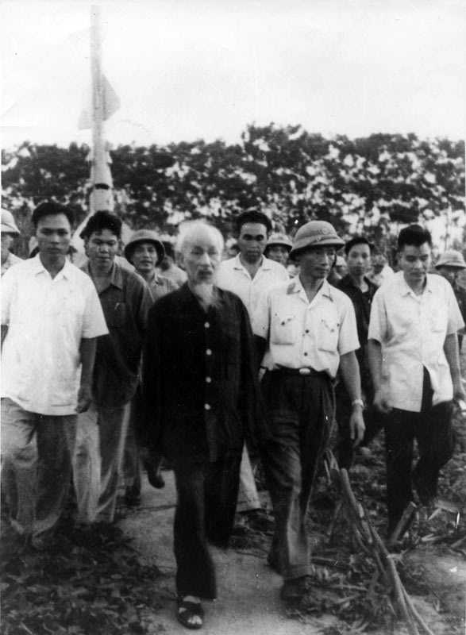
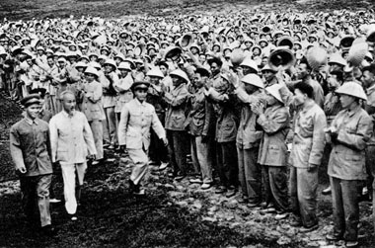
Bác Hồ thăm một đơn vị Quân đội miền Nam tập kết (1957)
Bác Hồ thăm trận địa tiểu đoàn 61 Đoàn Sông Đà ngày 26.08.1968

Slide 19
Hai: Cán bộ, đảng viên phải thật thà tự phê bình và phê bình; phải nêu gương về đạo đức với các đức tính:
Cần,
Kiệm,
1
Chí công, vô tư
2
5
3
4
Liêm,
Chính
Ba: Mỗi CB-ĐV muốn nêu gương phải luôn tôn trọng “lời nói đi đôi với việc làm”; phải làm gương trong công việc hàng ngày
Trong SH đời thường
Ở gia đình
Nơi làm việc
phải giữ cốt cách, sống có đạo đức, mẫu mực, trong sáng, không tha hóa.
vợ con, dòng tộc phải có nề nếp; bạn bè, chiến hữu phải giữ nghiêm những giá trị chuẩn mực
phải luôn tận tụy phục vụ N.dân, chấp hành pháp luật, để ND nhìn vào đó mà noi theo.
Bốn: Giáo dục bằng việc nêu gương NTVT trong xã hội
Cần lấy gương người tốt việc tốt để giáo dục lẫn nhau trong xã hội. Bác nói: “một trăm bài diễn văn hay không bằng một tấm gương tốt”.

Slide 20
II. Xây dựng phong cách lãnh đạo của người đứng đầu theo tư tưởng, đạo đức, phong cách Hồ Chí Minh.
Người đứng đầu ở đây là cán bộ lãnh đạo: Bí thư cấp ủy, Thủ trưởng cơ quan, đơn vị…
  Tầm quan trọng của người đứng đầu: vì họ có vị trí cao, là người có chức năng hết sức quan trọng.
  Người đứng đầu có phẩm chất tốt, năng lực giỏi, sẽ tạo cho bộ máy hoạt động trơn tru, công việc được giải quyết tốt, tạo ra hiệu ứng mạnh mẽ, có sức lan tỏa, ảnh hưởng tích cực đến cán bộ, nhân viên trong cơ quan.
Phong cách lãnh đạo của người đứng đầu là tổng hợp những biện pháp, phương pháp cách thức riêng mà người lãnh đạo hàng ngày sử dụng để thực hiện nhiệm vụ.

Slide 21
1. Phong cách lãnh đạo dân chủ nhưng quyết đoán
Một: Phong cách lãnh đạo của người đứng đầu phải:
Hai: Người đứng đầu phải dựa vào quần chúng nhân dân.
Quyết định những vấn đề quan trọng, chứ không phải giải quyết những vấn đề vụn vặt.
Việc gì cũng học hỏi và bàn bạc với quần chúng.
Phải tin vào quần chúng
5 nguyên tắc để lãnh đạo tốt
Phải có tư duy mới, đề xuất những ý tưởng mới.
Phải theo trình độ giác ngộ của Q/c
Phải giữ vững nguyên tắc.
Tuyệt đối không theo đuôi quần chúng.
Phải dùng người cho đúng, phân phối cán bộ đúng người, đúng chổ.
Phải đưa chính trị vào giữa dân gian.
Phân bổ nguồn lực cho đúng. Tổ chức thực hiện cho đúng.
Tóm lại: Phương thức lãnh đạo là làm theo cách Q/c, đúng quan điểm Q/c, phải học, phải hiểu, phải hỏi Q/c, liên hệ chặt chẽ với quần chúng.

Slide 22
a.
Biết lắng nghe ý kiến của ND, bảo đảm thông tin trung thực, xác thực, đầy đủ, không phiến diện, một chiều.
Mọi việc đều phải bàn bạc, trao đổi một cách dân chủ.
5%
b.
25%
10%
Có bản lĩnh tiếp nhận thông tin trái chiều. Nhất là những ý kiến phê bình cán bộ và chú ý đến DLXH.
d.
Cần khắc phục căn bệnh: xa rời Q/c, coi khinh Q/c, không gắn bó với Q/c. Không học hỏi Q/c thì không lãnh đạo được ND, do đó, phải tôn trọng Q/c, biết lắng nghe Q/c nói,
c.
Người lãnh đạo phải có dân chủ thực sự chứ không phải giả tạo để che lấp ý đồ xấu của cá nhân. Nói vuốt đuôi, qua loa, theo kiểu nịnh bợ.

Slide 23
Ba: Phong cách lãnh đạo dân chủ phải trên nền tảng tập trung,
- Tập thể lãnh đạo là dân chủ, nên phải có cách làm tập thể để phát huy trí tuệ của Q/c.
- Cá nhân phụ trách là nêu cao trách nhiệm của người lãnh đạo, người quản lý.
- Trong thời điểm quyết định, người lãnh đạo phải dám nghĩ, dám làm, dám chịu trách nhiệm… đó chính là biết tận dụng thời cơ.
Bốn: cần đề phòng các biểu hiện: độc đoán chuyên quyền, hách dịch.
- Trù dập ý kiến của người khác, coi thường tập thể; hay ngược lại, dựa dẫm, ỷ lại vào tập thể, không dám quyết đoán, không nêu cao tinh thần trách nhiệm cá nhân.
- Bên cạnh đó, cũng không được quá nhấn mạnh dân chủ, sẽ dẫn đến dân chủ quá trớn, buông lỏng kỷ cương, kỷ luật.

Slide 24
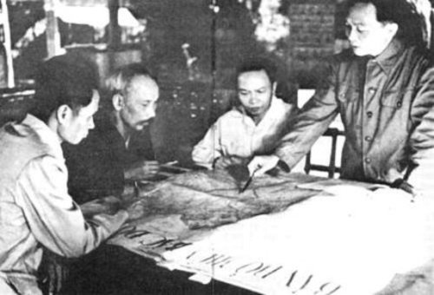
Phong cách lãnh đạo theo nguyên tắc tập trung dân chủ, tập thể lãnh đạo, cá nhân phụ trách của Chủ tịch Hồ Chí Minh

Slide 25
2. Phong cách lãnh đạo sâu sát.
Một: tăng cường kiểm tra, kiểm soát thường xuyên, liên tục
Lãnh đạo mà không kiểm tra, giám sát thì coi như không có lãnh đạo
A
Tăng cường kiểm tra, giám sát, sẽ góp phần kiểm soát được quyền lực, hạn chế tham nhũng, lãng phí.
Kiểm soát là không phải cứ ngồi trong phòng giấy mà chờ người ta báo cáo, mà phải đi tận nơi, xem tận chỗ.
B
C
Theo Hồ Chí Minh có 2 cách kiểm soát
Một là từ trên xuống. Tức người lãnh đạo kiểm soát kết quả những công việc của cán bộ mình.
Hai là từ dưới lên. Tức là quần chúng và cán bộ kiểm soát sự sai lầm của người lãnh đạo và bày tỏ cái cách sửa chữa sự sai lầm đó

Slide 26







Hai: Sau khi kiểm tra phải khắc phục sửa ngay cái sai;
Đồng thời phải động viên, khen thưởng kịp thời cái đúng, cái tốt, vì khen thưởng đúng người, đúng việc, đúng lúc sẽ động viên, thúc đẩy người lao động hăng say làm việc, công tác tốt.
Title in here
Title in here
A
B
Phải nhanh chóng biểu dương những tấm gương người tốt việc tốt, động viên, khuyến khích bằng cả tinh thần lẫn vật chất, để nhằm phát triển cái tốt, chống lại cái xấu, vì mục tiêu xây dựng con người mới XHCN.
C
Title in here

Slide 27
3. Phong cách khéo dùng người, trọng dụng người tài.
“Đảng phải nuôi dạy cán bộ, như người làm vườn vun trồng những cây cối quý báu. Phải trọng nhân tài, trọng cán bộ, trọng mỗi một người có ích cho công việc chung của chúng ta”.
Một:
Người lãnh đạo giỏi là người biết trọng dụng nhân tài,
“Khi cất nhắc, cần xem xét:
(i) người đó có gần gũi Q/c, có được Q/c tin cậy, mến phục không?.
(ii) người ấy xứng với việc gì. Nếu người có tài mà dùng không đúng, cũng không được việc.
Bác nói:
“Công việc thành công hoặc thất bại đều do cán bộ tốt hay kém”.
Hai:
Phải biết dùng người đúng chổ, đúng việc, đúng sở trường.
Ba:
Phải cất nhắc, lựa chọn, bố trí cán bộ cho đúng.
“Phải khéo dùng cán bộ - Phải biết tuỳ tài mà dùng người”.
- Phải tùy việc mà bố trí người, chứ không vì người mà đẻ ra việc.

Slide 28
4. Phong cách cách mạng, khoa học, năng động, sáng tạo.
Phong cách lãnh đạo của người lãnh đạo cần đáp ứng các yếu tố cơ bản sau đây:
Người lãnh đạo phải có tính năng động, luôn tìm tòi sáng tạo, nhạy bén với cái mới, đề xuất những ý tưởng hay, những phương án tối ưu để thực hiện nhiệm vụ đạt hiệu quả cao
Người lãnh đạo phải có tri thức khoa học.
Do đó, người đứng đầu phải chịu khó học tập, nghiên cứu để nâng cao trình độ CT, VH, chuyên môn nghiệp vụ
Có nhiệt tình cách mạng, lòng yêu nước, thương dân, với phẩm chất chính trị “Trung với Đảng, trung với nước, hiếu với dân”.
Ba
Một
Hai
2000
2004
2008
Bốn
Năm
Nắm chắc lý luận, có năng lực vận dụng lý luận vào thực tiễn, nói đi đôi với làm. Không được “lý luận suông”
Cán bộ, đảng viên cần phải có lý luận lãnh đạo, cần nắm chắc lý luận mới có thể hoàn thành nhiệm vụ.
Phải kiên định về nguyên tắc, chiến lược; mềm dẽo, linh hoạt trong sách lược, phương pháp, biện pháp, cách thức thực hiện
Phải sáng suốt, nhạy bén, tỉnh táo trong hoạt động lãnh đạo.

Slide 29
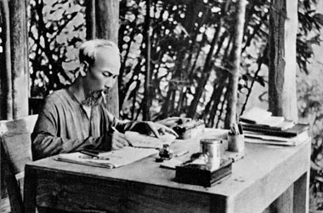
Phong cách làm việc khoa học, có kế hoạch, hiệu quả của Chủ tịch Hồ Chí Minh

Slide 30
III. Đẩy mạnh học tập và làm theo phong cách làm việc, phong cách lãnh đạo của Chủ tịch Hồ Chí Minh.
Tăng cường giáo dục, rèn luyện, xây dựng phong cách làm việc, phong cách lãnh đạo trong cán bộ, đảng viên, nhất là người đứng đầu các cấp, các ngành.
Một
2. Giữ vững các nguyên tắc “tập trung dân chủ” và “tập thể lãnh đạo, cá nhân phụ trách” trong lãnh đạo, quản lý.
Hai
3. Tăng cường công tác quản lý cán bộ, đảng viên.
Xây dựng các Q.định về thực thi công vụ và thực hiện nghiêm các Q.định về C.tác Q.lý CB-ĐV, nhất là cán bộ lãnh đạo.
Thường xuyên kiểm tra, giám sát hoạt động công vụ của cán bộ, đảng viên, nhất là đối với cán bộ lãnh đạo.
Ba

Slide 31
4. Xây dựng các quy định về đạo đức công vụ, phong cách làm việc, phong cách lãnh đạo.
- kèm theo các yêu cầu bắt buộc, và các chế tài cụ thể xử lý sai phạm.
A
- Phải có những quy định để ràng buộc giữa lời nói đi đôi với làm cho tốt. Nếu nói không đi đôi với làm, thì người cán bộ, công chức, viên chức phải bị xử lý kỷ luật.
B
5. Tăng cường công tác kiểm tra, giám sát.
Một
Hai
Ba
Tổ chức cơ sở đảng, cấp ủy, UBKT Đảng phải tăng cường kiểm tra, giám sát việc xây dựng, thực hiện phong cách làm việc, phong cách lãnh đạo của người đứng đầu các cấp.
Tạo điều kiện để nhân dân được thực hiện vai trò kiểm tra, giám sát của mình thông qua Quy chế dân chủ ở cơ sở, với cơ chế: dân biết, dân bàn, dân làm, dân kiểm tra.
Thực hiện nghiêm Quyết định 99 của Bộ CT về Hướng dẫn khung để cấp ủy, tổ chức đảng tiếp tục phát huy vai trò của ND trong đấu tranh, đẩy lùi sự suy thoái, “tự diễn biến, tự chuyển hóa” trong nội bộ.

Slide 32


Kết luận:
Học tập và làm theo phong cách làm việc, phong cách lãnh đạo của Hồ Chí Minh đòi hỏi mỗi cán bộ, đảng viên và cán bộ lãnh đạo, quản lý phải:
Nâng cao ý thức trách nhiệm, phát huy dân chủ, chấp hành nghiêm kỷ luật, kỷ cương;
Gần gũi với ND, thấu hiểu tâm tư, nguyện vọng của ND, gắn bó với cơ sở, với thực tiễn; nói đi đôi với làm
Luôn phấn đấu, hy sinh vì lợi ích của tập thể, của ND
Phong cách làm việc khoa học, sáng tạo, tư duy mới
Vận dụng linh hoạt mọi chủ trương, đường lối của Đảng vào điều kiện thực tế của cơ quan, địa phương mình.
Xây dựng phong cách làm việc, phong cách lãnh đạo của người đứng đầu theo tấm gương đạo đức Hồ Chí Minh là nhiệm vụ quan trọng của toàn Đảng, toàn dân hiện nay nhằm xây dựng Đảng trong sạch, vững mạnh./...

Slide 33
Cám ơn sự quan tâm theo dõi của các bạn!

